Slide 1



システム・データは何か
徐 宏坤
2020年7月8日
Notes:
皆さん、こんにちは
今日はシステムとデータについて説明して・話して参りたいと思います。

Slide 2
内容
1. システムの定義
①情報・計算機科学においてのシステム
②情報系の会社においてのシステム
2. データの定義
3. ビッグデータ
Notes:
これはこれからの内容です。
まず、システムについて話しましょう。

Slide 3
System
A system has input and output.
System
Input
Output
Notes:
システムと言えば、皆さんはどう思われますか？
システムは何を指すものでしょうか？
システムの一番簡単な定義はこれです。
与えられたものを処理してから出力するのはシステムです。

Slide 4
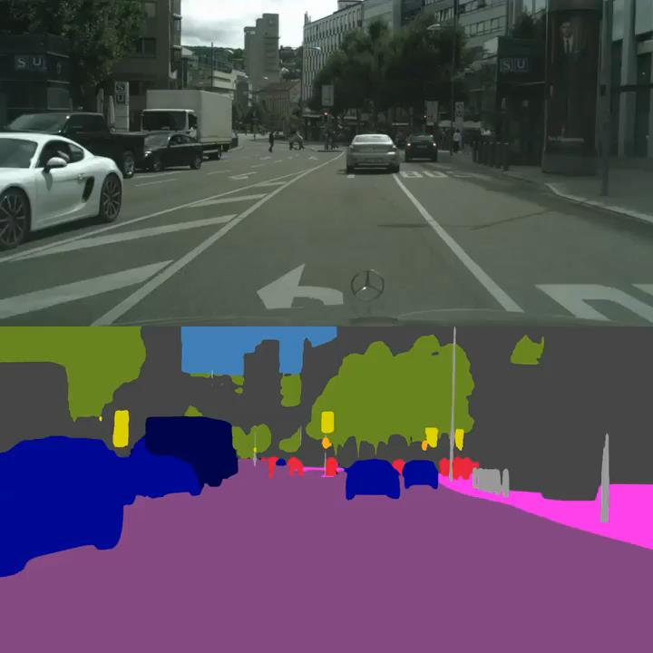
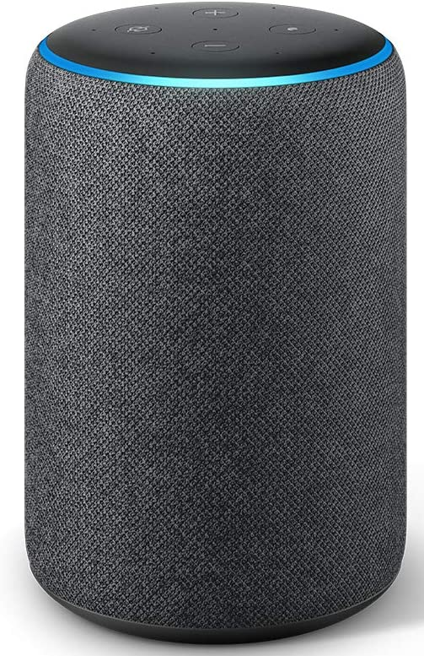
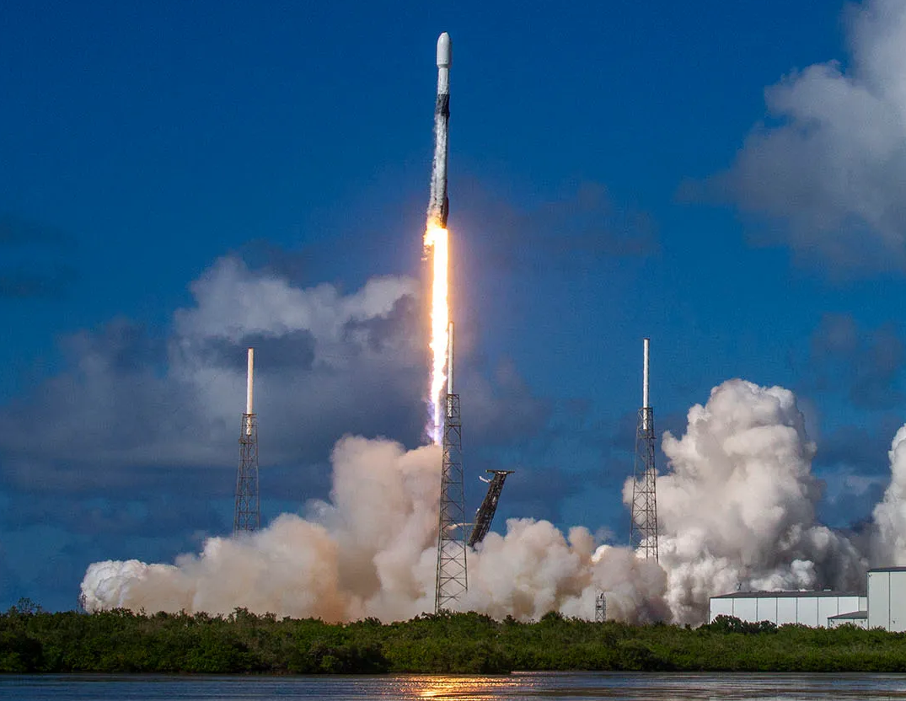
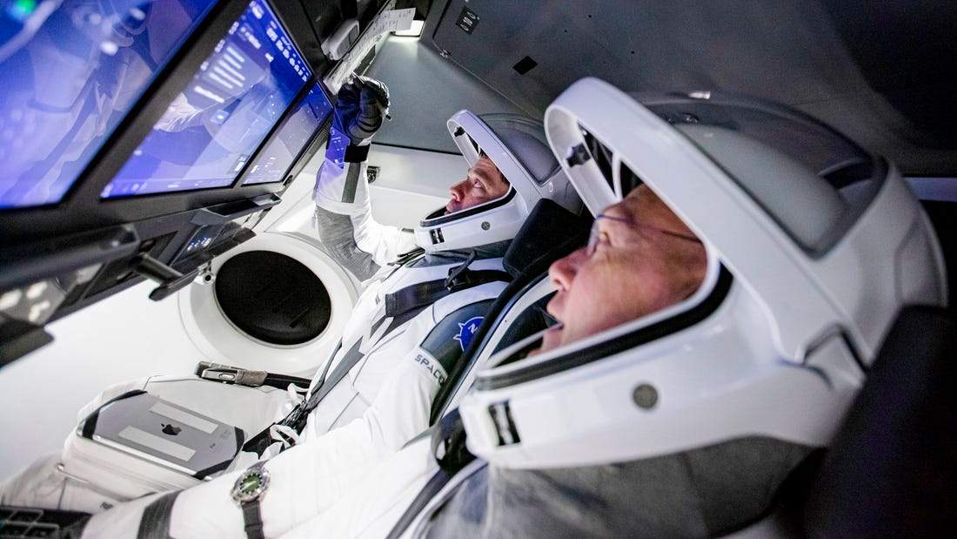
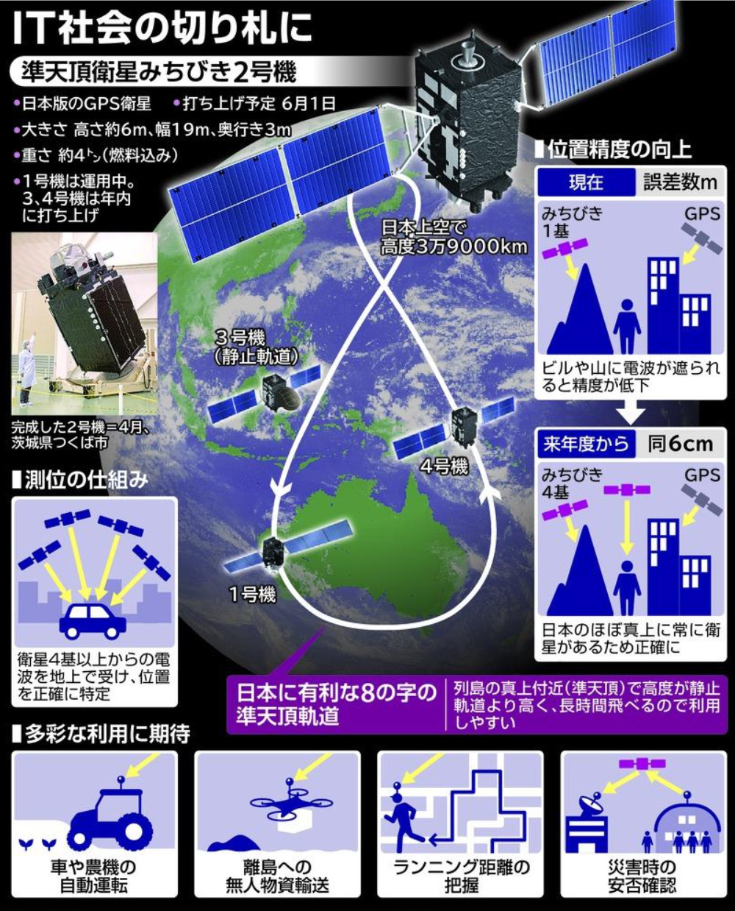
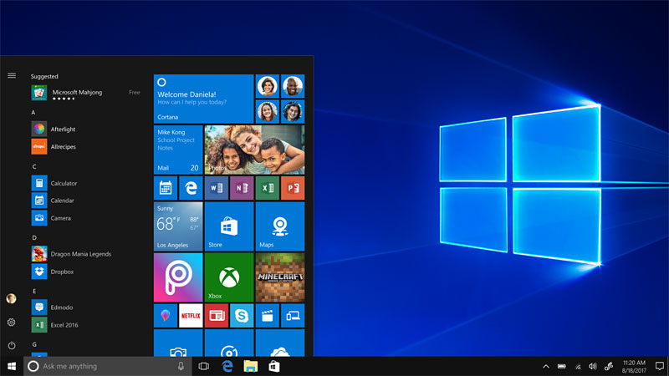
システム
音声認識システム
（e.g. Siri, Alexa）
制御システム
（e.g. ロケットシステム, 自動運転システム,車載組込みシステム）
オペレーティングシステム
（e.g. Windows, macOS, iOS, Android）
グローバル・ポジショニング・システム
（e.g. GPS, 準天頂衛星システム）
…
Notes:
この定義に従って、私たちの世界には様々な「システム」があります。
たとえば、音声認識システムのSiri, Alexaとか、…
一見すると、これらのシステムの間にはまだ大きな違いがあります。

Slide 5
システム
システム（system）は、相互に影響を及ぼしあう要素から構成される、まとまりや仕組みの全体。一般性の高い概念であるため、文脈に応じて系、体系、制度、方式、機構、組織といった多種の言葉に該当する。
ーーWikipedia
Notes:
より詳しく説明すれば、…
つまり、異なる分野において、「システム」は異なる意味を持っています。

Slide 6
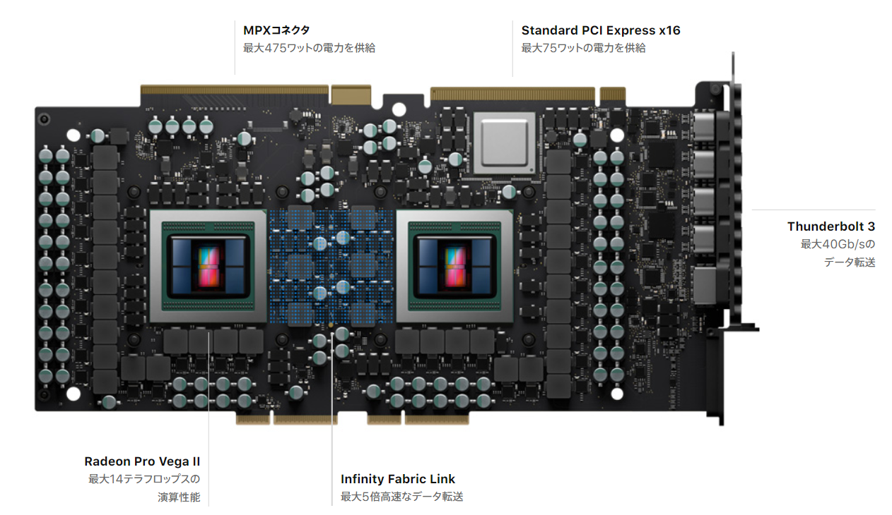

①情報・計算機科学においてのシステム
ハードウェアシステム
（デジタル回路, CPU, メモリ, GPU, センサー
ディスプレイ… ）
ソフトウェアシステム
Notes:
これから、情報・コンピュータサイエンスにおいてのシステムと
日本での情報系会社においてのシステム
について説明いたします。
皆さんがご存知のように、コンピュータはハードウェアとソフトウェアで構成されています。
だからこそ、ハードウェアシステムとソフトウェアシステムがあります。
ハードウェアシステムはコンピュータ内部構造を指すことです。
たとえば、CPUとか…
次はソフトウェアシステムについて詳しく説明いたします。

Slide 7
ソフトウェアシステム
システムソフトウェア：
コンピュータのハードウェア管理や制御などを行うソフトウェア
支援ソフトウェア：
他のソフトウェアの開発、保守又は使用を援助するが、応用に依存しない、汎用的な機能を提供するソフトウェア
アプリケーションソフトウェア：
普通のユーザーが使っているソフトウェア、アプリ
Notes:
ソフトウェアシステムとは、ハードウェアを除いてコンピュータで実行されたプログラムを指すものです。
それはさらに3つの部分に分けることができます。
① と ② と ③ です。
①とは…、たとえばWindowsオペレーティングシステムとか、Macオペレーティングシステム。
②とは…、たとえばプログラミングするときのAPIとか、ライブラリーとか
③とは…、たとえば皆さん仕事中に使っている○○とか

Slide 8
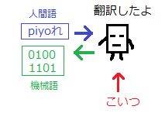
ソフトウェアシステム
アプリケーションソフトウェア
情報・計算機科学において求められる最後の目的(商品)はこれだ！
office
アプリ
ゲーム
支援ソフトウェアを使って、アプリケーションソフトウェアを開発するのはSEの仕事内容
…
支援ソフトウェア
統合開発環境（IDE）
API
ライブラリー
データベース
…
システムソフトウェア
オペレーティングシステム
コンパイラ
インタプリタ
データベース管理システム
…
Notes:
もっと明確に説明するために、この図を作りました。
一番下なのはシステムソフトウェアです。
つまり、システムソフトウェアがなければ、上のものは開発できません。
たとえば、今ならWindowsとMacシステムがなければ、何もできないでしょう。
システムソフトウェアの上には支援ソフトウェアで、
アプリケーションソフトウェアを開発するために、事前に開発されたツールソフトウェアの実装のことです。
ときどき支援ソフトウェアとアプリケーションソフトウェアの定義は曖昧ですが、
支援ソフトウェアを使って、アプリケーションソフトウェアを開発するという理解でよろしいです。
普通の消費者が求めているのはアプリケーションソフトウェアです。
たとえば、スマホのアプリとか、パソコンゲームとか、会社用のソフトウェアとか、
多くの人が「システム」と思っているものは、実はアプリケーションソフトウェアのことです。
支援ソフトウェアを使って、アプリケーションソフトウェアを開発するのはほとんどの「システムエンジニア」仕事からです。

Slide 9
アプリケーションソフトウェアで何ができる
“システム”
アプリケーションソフトウェアの本質は何ですか？
↓
計算機の本質は何ですか？
↓
計算
Notes:
なら、アプリケーションソフトウェを用いて、いったい何ができるでしょうか。
この問題を解決する前に、まずアプリケーションシステムの本質を理解しなければなりません。
ちょっと言い換えれば、コンピュータの本質はいったい何でしょう？
名前通り、コンピュータの本質は計算です。

Slide 10
System
A system has input and output.
System
Input
Output
Notes:
ここで、もう一度システムの定義を見ってみましょう。
システムは与えられたものを処理してから出力するものです。

Slide 11
アプリケーションソフトウェアで何ができる
“システム”
アプリケーションソフトウェアの本質は何ですか？
↓
計算機の本質は何ですか？
↓
実世界のデータを入力してから し、結果を出力する！
計算
Notes:
この定義にしたがって、アプリケーションソフトウェアの本質は与えられた実世界のデータを計算し、様々な形で結果を出力することです。
この点を理解できれば、アプリケーションソフトウェアで何ができるのは簡単に理解することができます

Slide 12


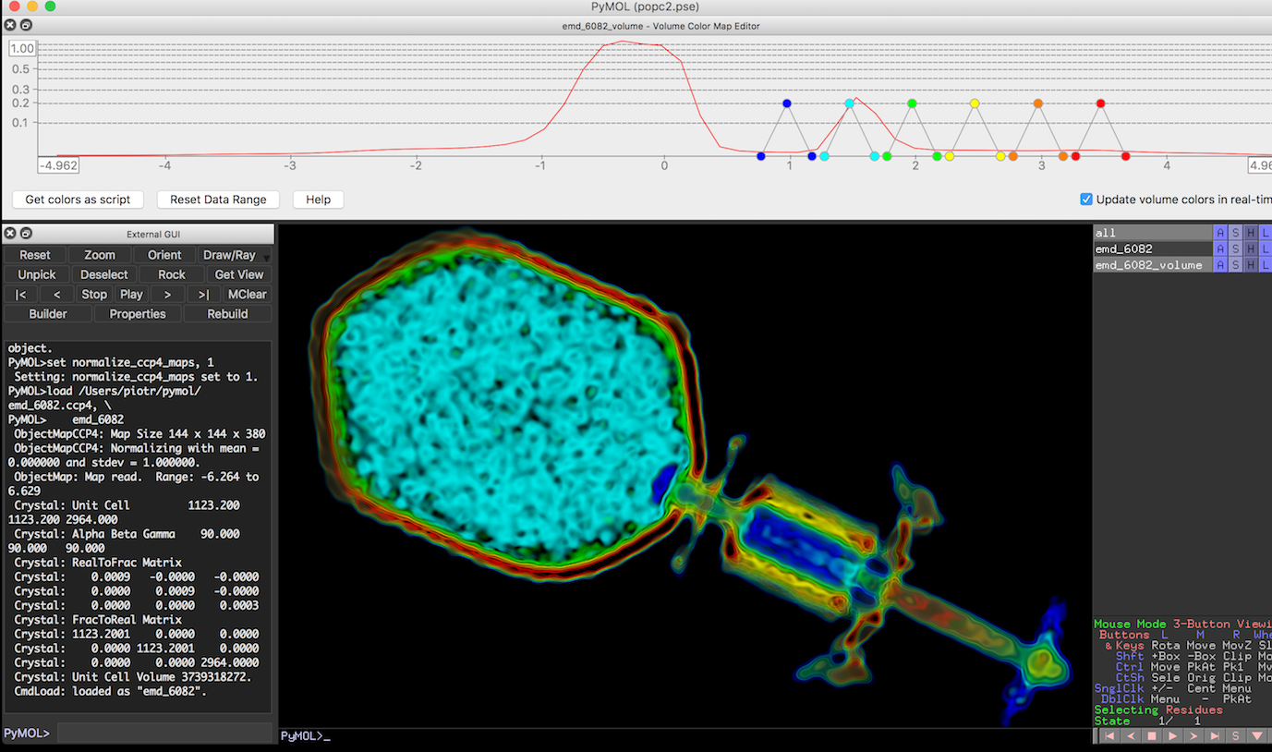
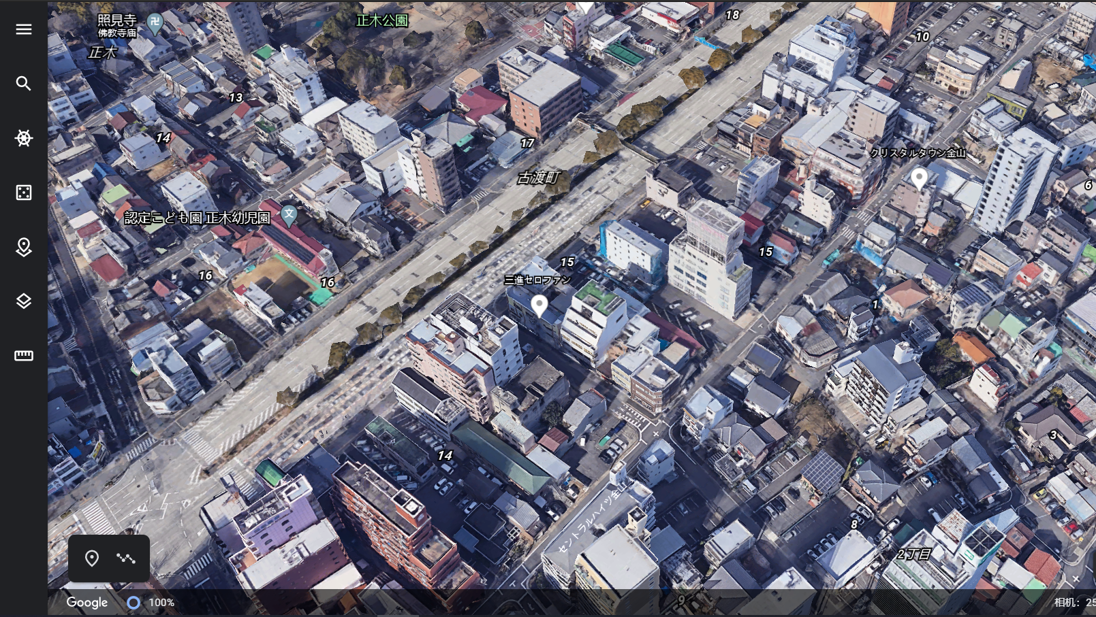



アプリケーションソフトウェアで何ができる
動画ソフトウェア
デザインソフトウェア
医薬品開発（可視化）ソフトウェア
地図ソフトウェア
通信ソフトウェア
買い物ソフトウェア
Notes:
たとえば、動画ソフトウェアの入力は普通のビデオで、ある程度処理した後、そのビデオを遠くにいるユーザーの前に出力する。
地図ソフトウェアの入力はユーザーのGPS情報(ただの数字)、計算した後、事前に作成した地図上にユーザーの位置を表示します。
デザインソフトウェアの入力はユーザーの指令・操作で、様々な計算を経て、最終結果を表示します。

Slide 13
アプリケーションソフトウェアで何ができる
思いつかないことがあるが、できないというわけではない。
今の時代：
ソフトウェア工学 ＋ ＋ N = アプリケーションソフトウェア
ビッグデータ
AI
（アルゴリズム）
クラウドコンピューティング
Notes:
簡単に言うと、アプリケーションソフトウェアを用いて、様々なことができます。
そして、思いつかないことがあるが、できないというわけではない。
たとえば、膨大な数のウェッブサイトからユーザーの入力情報を検索するツールを作ったおかげで、
グーグルさんは今の世界をリードするテクノロジー企業まで成長してきた。
今の時代、ソフトウェア工学にビッグデータ、AIアルゴリズム、クラウドコンピューティングなど新しい技術を加えて
様々な新しいタイプのアプリケーションソフトウェアが生まれました。

Slide 14
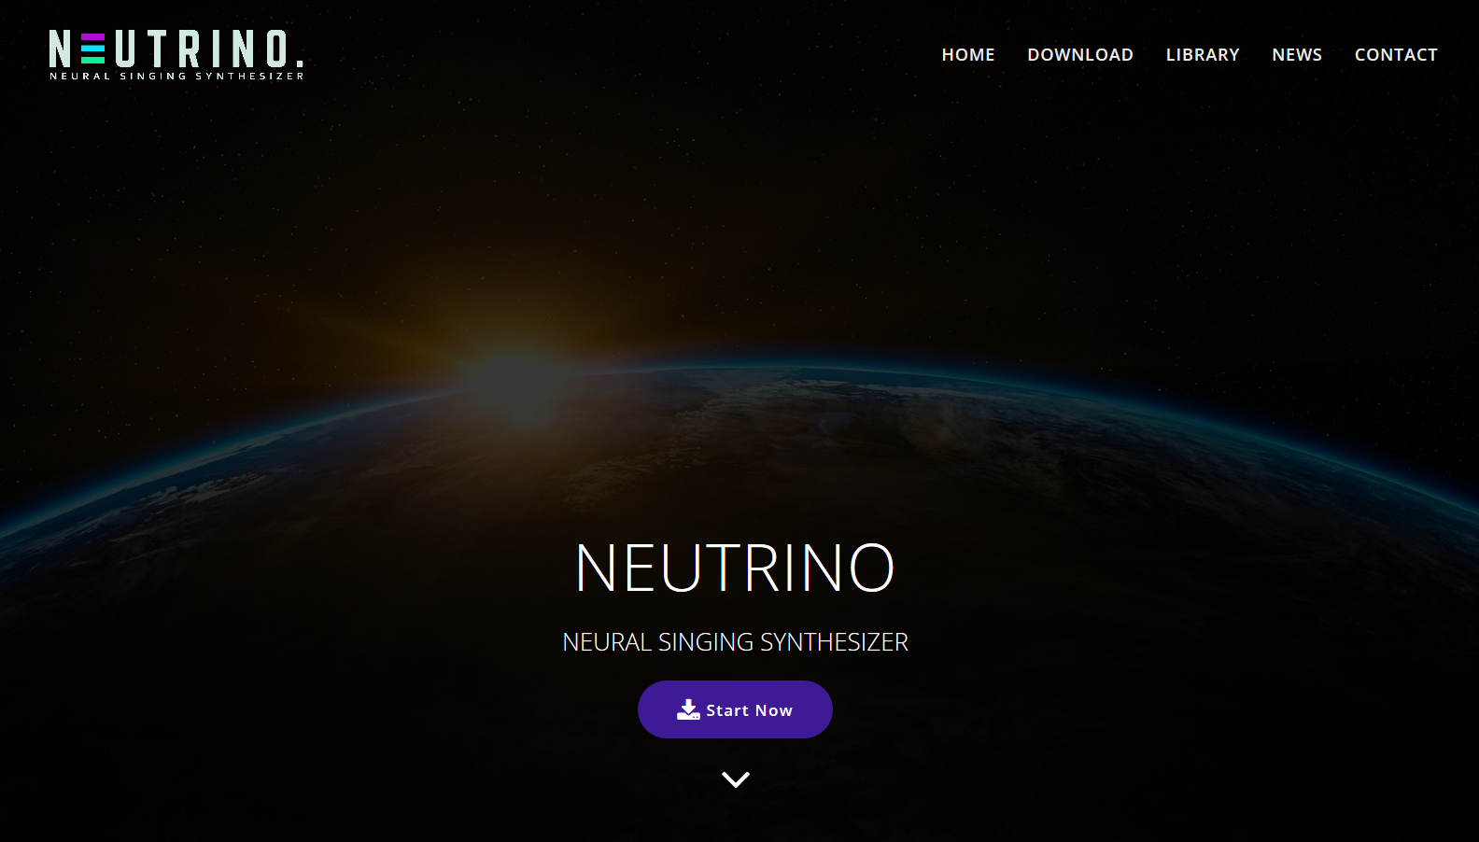
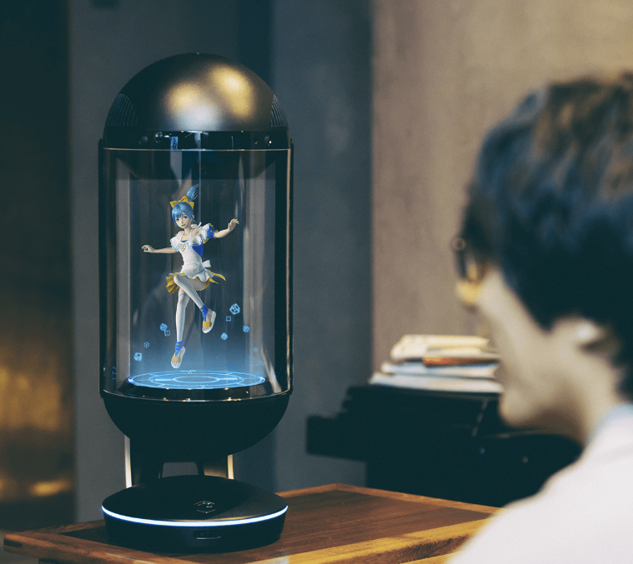
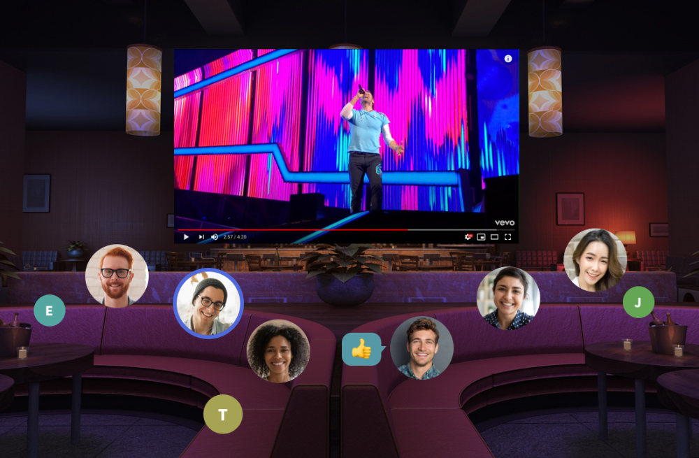
アプリケーションソフトウェアで何ができる
https://n3utrino.work/
ボーカルシンセサイザー
(Vocal Synthesizer, Singing Synthesizer)
https://www.gatebox.ai/
AIコミュニケーション
https://spatial.chat/
新たなオンライン交流ツール
Notes:
こちらはいちぶ一部の例です。
ユーザーと日常のコミュニケーションをとることができるバーチャルハウスキーパー
また、今の時期において、オンラインコミュニケーションツールの需要がどんどん増えています。
これは、全く新しい方法でオンラインコミュニケーションのための真新しいソフトウェアです。
ここで説明しにくいですが、皆さんはそれを使って見たら分かると思います。
三つ目はバーチャルシンガーのソフトウェアです。
これで歌を唄うことができます。

Slide 15
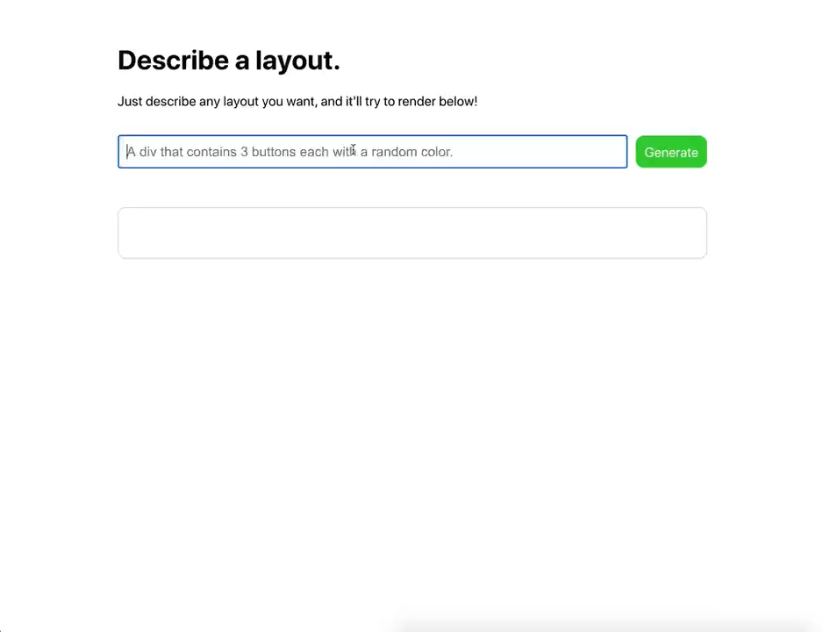
アプリケーションソフトウェアで何ができる
説明文からHTMLコードを自動生成
Notes:
で、次のは、プログラムのコードを生成するソフトウェアです。
英語の説明テキストを入力して、それに対応するコードを生成することができます。

Slide 16







②情報系の会社においてのシステム
Cyber
Cyber側：
センサーから取得した実世界のデータを通信手段による収集、AI等の情報処理により認識・予測・制御などで価値を生む。Physical側に処理結果を提示
サービス
メディア
コンテンツ作成
情報処理
認識
予測
制御
システムとして
ソリューション/
サービスを提供
情報処理
通信・放送
データ
IoT
センサー
フィードバック
Physical側：
機器・部品・材料メーカーが提供する様々なモノが実世界に埋め込まれている。
機械・部品・材料
Physical
Notes:
これまで情報・計算機科学においてのシステムの定義を説明してまいりました。
次は、情報系の会社においてのシステムの定義を説明いたします。
私たちが生きている実世界には様々な情報があります。
センサーを通して、こちらの情報をAI等の情報処理手法により認識・予測・制御などで価値を生みます。
価値のある処理結果を実世界に提示します。
この一連の流れの中のサービス、メディア、情報処理、通信などをシステムとして顧客に提供します。

Slide 17
まとめ
システムの定義は曖昧で、コンピュータ分野、自然科学分野などを中心に幅広い分野で使われる。
情報・計算機科学においてのシステムはハードウェアシステムとソフトウェアシステムで構成されている。
ソフトウェアシステムには三層の構造がある。
アプリケーションソフトウェアは即ちほとんどの人の理解した「システム」で、様々なことができる。
情報系の会社においてのシステムはもっと複雑なサービス体系を意味する。
Notes:
これまでの内容をちょっとまとめます。
何かご質問がございますか？

Slide 18
データとは？
データは情報の形式化、符号化されたもの
コンピュータの処理の対象はデータ
コンピュータの処理対象のデータはデジタル情報（数字、文字列、画像、映像、音声など）、実体は0と1の2進数で表現されている。
データを特定の形式で一つのまとまりとしたものがファイルである
Notes:
システムの入力はデータです。
では、データはいったいどういうものでしょうか？
データは情報の形式化、符号化されたものです。
ちょっと曖昧ですね。
ここでちょっと注意していだだきたいのは、このオレンジ色の「データ」は幅広い範囲のデータを指すものです。
たとえば、一冊の本はデータです。
皆さんが会議でメモした内容はデータです。
このsuicaカードの記録はデータです。
一方で、この紫色の「データ」はコンピュータの処理の対象で、ちょっとちっちゃい範囲の「データ」を指すものです。
コンピュータの処理対象のデータは様々な形のデジタル情報です。
しかし、どんな形でも最終的に0と1の2進数で表現できます。
データを特定の形式で一つのまとまりとしたものがファイルになります。

Slide 19
データとは？
データ＝原材料？
AIは大量のデータを使って繰り返し訓練する必要がある。つまり、十分なデータがないと、いくら優れたAIアルゴリズムでも無駄だ。
Notes:
今の情報化社会において、データは原材料であるという説もあります。
それは人工知能の話です。
機械学習の本質は膨大なデータから特徴を学習することです。
つまり、十分なデータがないと、いくら優れた機械学習アルゴリズムでも役に立たないです。
逆に、利用できるデータがあればあるほど、学習したモデルのエラーが低いというものです。

Slide 20
ビッグデータとは？
大量のデータのこと？
Notes:
データと言えば、「ビッグデータ」という概念もあります。
では、「ビッグデータ」はどういうものでしょうか。
ここで注意していただきたいのは
「ビッグデータ」はただの大量のデータのことではありません。

Slide 21
ビッグデータとは？
量（Volume）
3つのVの定義
①Volume：データの量が増え続ける↗
②Variety：データの種類と複雑度が増え続ける↗
③Velocity：データが想像できない速度で流れる↗
複雑性・
多様性（Variety）
発生頻度・更新頻度（Velocity）
Notes:
ビッグデータについて、３Vという定義はあります。
すなわち、様々な形をした、よく更新している、様々な種類のデータのことです。

Slide 22
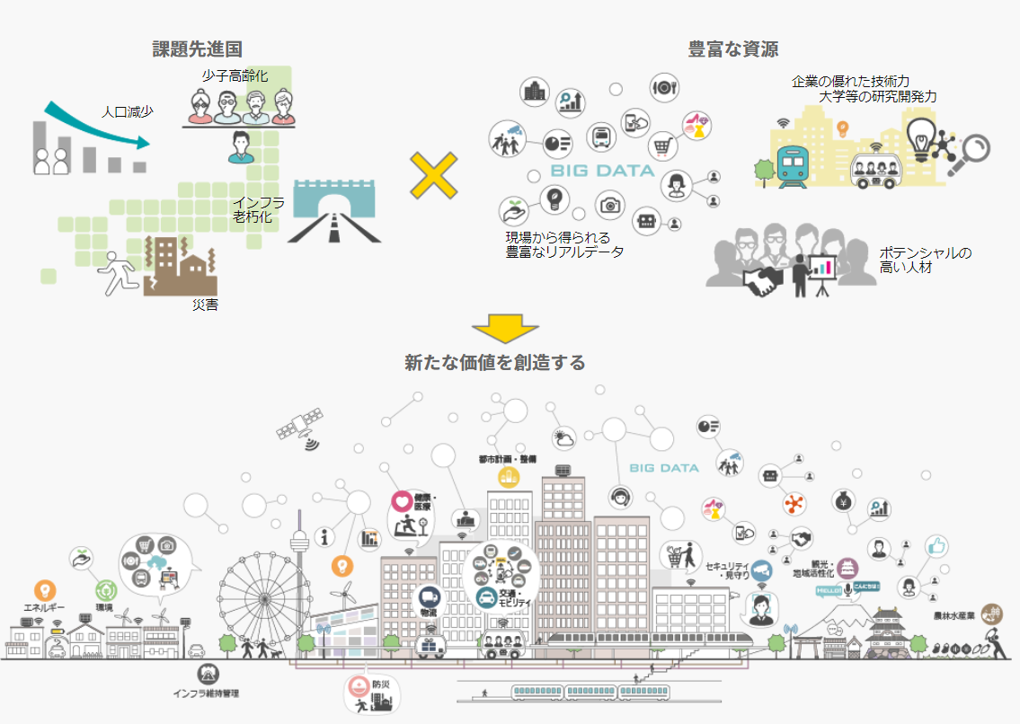
ビッグデータとは？
例：
スマートシティのデータ
（出典：スマートシティ官民連携プラットフォーム）
Notes:
例として、これは国土交通省のスマートシティについての公式ホームページの一部内容です。
少子高齢化、自然災害、インフラ老朽化などの問題と伴い、日本は新しいスマート社会へのまい進に取り組んでいます。
詳しい情報はこちらのウェブサイトにあります。
この中でビッグデータはとても重要な技術です。
たとえば、市内の交通機関のデータは自動運転などの技術に繋がっています。

Slide 23
ビッグデータとは？
量（Volume）
3つのVの定義
①Volume：↗ 難題：データの保管、処理速度…
②Variety：↗ 難題：解析の難易度、複雑度…
③Velocity：↗ 難題：データの安定性、有効性…
複雑性・
多様性（Variety）
発生頻度・更新頻度（Velocity）
Notes:
量（volume）：企業や組織は、ビジネス・トランザクション、ソーシャルメディア、センサー、マシン間（M2M）通信など、幅広いソースからデータを収集するようになっています。こうした大量のデータを保管することは以前は難問でしたが、新しいテクノロジー（Hadoopなど）によって、その負担は軽減されています。
速度（velocity）：データは以前なら想像もできなかった速度で流れており、適切なタイミングで取り扱わなければなりません。RFIDタグ、センサー、スマートメーターなどの普及を受け、怒濤のように押し寄せるデータをほぼリアルタイムで処理する必要性が高まっています。
多様性（variety）：データの種類も増え続けています。従来型データベースに格納された数値などの構造化データから、テキスト文書、電子メール、ビデオ、オーディオ、株価ティッカーなどの非構造化データや金融取引データまで、企業や組織はあらゆるフォーマットのデータを取り扱う必要があります。

Slide 24
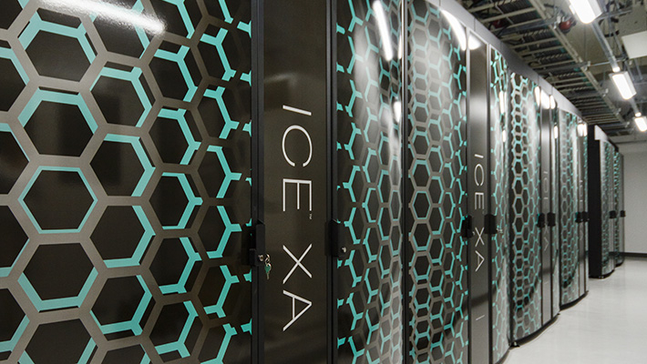
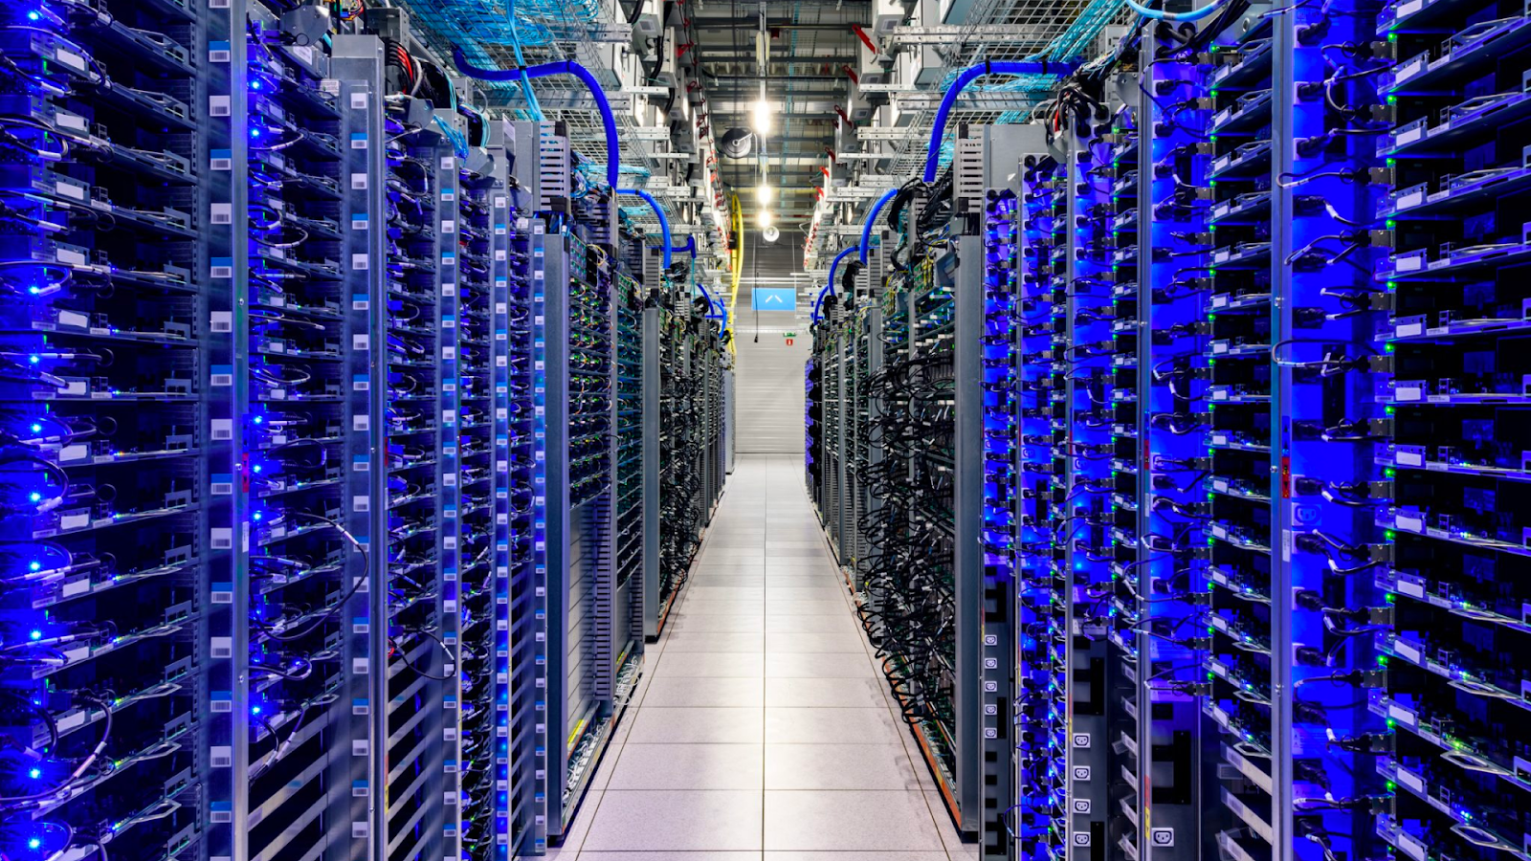
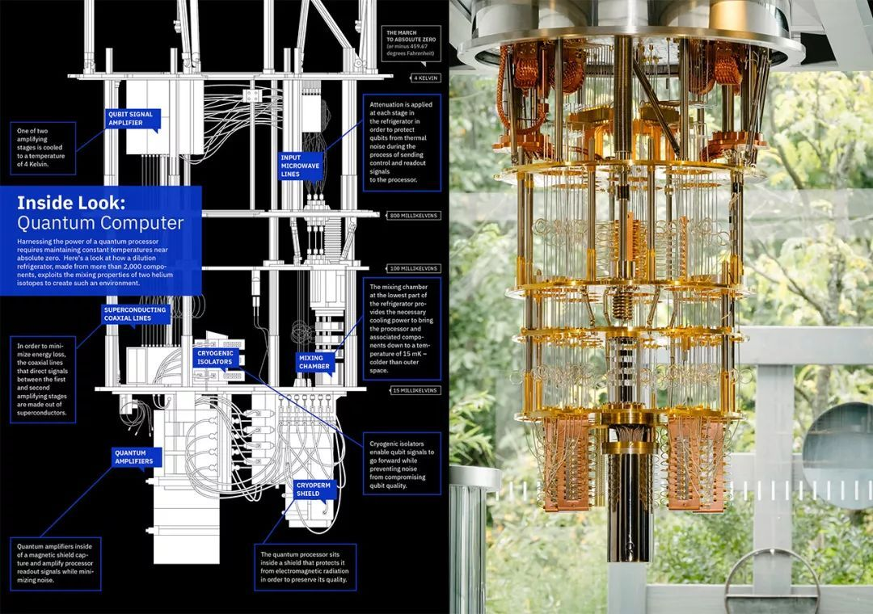

ビッグデータとは？
東工大スパコンTSUBAME
（ビッグデータの処理・解析）
Googleデータセンター
（ビッグデータの保管）
IBM 50ビット量子コンピュータ
（ビッグデータの処理・解析）
Amazonのクラウドサービス
（ビッグデータの処理・解析）
Notes:
普段、私たちが使っているグーグルは膨大なデータを管理しています。
左側の図はグーグルのデータセンターです。
とてもカッコイイ場所でしょう！
一番上のは東工大のスーパーコンピューターつばみです。
普通の学生さえ使えます。
ビッグデータを処理するには特別なコンピュータが必要です。
そのコンピュータがなければ、クラウドサービスでレンタルする必要があります。
右側は、今の最先端の研究方向の一つの量子コンピュータです。
スパコンは今までのコンピュータの構造で作ったものですが、
この量子コンピュータはまったく新しい技術で作ったコンピュータです。

Slide 25
まとめ
データはAIのインプット
コンピュータの処理対象のデータは0と1の2進数のデジタル情報
ビッグデータとは単に量が多いだけでなく、様々な種類・形式が含まれる非構造化データ・非定型的データであり、さらに、日々膨大に生成・記録される時系列性・リアルタイム性のあるようなものを指す
ビッグデータの保管・処理・解析などはとても難しい
Notes:
もう一度まとめると、…

Slide 26
ご清聴ありがとうございました

